Slide 1


Program Skutečně zdravá škola

Slide 2
Školní stravování je obrovská příležitost pro pozitivní změny.
Notes:
School meals are a big opportunity for positive change.

Slide 3
Školní jídelna je největší řetězec restaurací v každé obci a městě.
Notes:
David Binkle, the food service director at Los Angeles Unified, says that, “School is the biggest restaurant chain in every city and every town. Only nobody knows it.”

Slide 4
Jaká jsou čísla?
Notes:
What do the numbers look like?

Slide 5

8 tisíc školních jídelen
350 milionů vydaných jídel ročně
1,5 milionu vydaných jídel denně
Celková útrata za suroviny přibližně 7 miliard Kč ročně
USDA
Notes:
The USDA estimates about 13 million breakfasts were daily in 2013, or about 2.2 billion a year.
About 31 million lunches were served daily in 2013, or 5.2 billion a year.
And that’s just breakfast and lunch. It doesn’t count the snacks or supper.
[NOTE TO PRESENTER: Consider adding a slide after this one that shows YOUR district’s daily and monthly meals.]

Slide 6
Školní stravování jako vzdělávací nástroj v budoucnu ušetří miliardy korun v oblasti zdravotní péče.
parts
Notes:
And freshly prepared, healthy school meals are part of the strategy that helps districts succeed.

Slide 7
Zdravé jídlo
Zdravé děti
Zdraví dospělí
Notes:
Why does this matter?
7

Slide 8


Slide 9


Slide 10
Školní stravování je zejména důležité pro žáky, kteří nejsou doma vedeni ke zdravé výživě.
parts
Notes:
School meals are especially important for some students.

Slide 11
Školní kuchyně představují dostatečnou poptávku pro rozvoj udržitelného zemědělství a rozvoj místní prosperity.
Notes:
Working collectively, schools can help create enough demand to support sustainable regional agriculture...

Slide 12

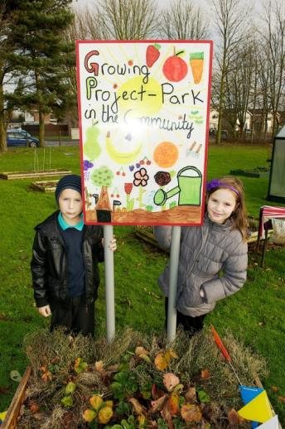
Naše inspirace
Food For Life Partnership z Velké Británie
Komplexní přístup ke změně kultury stravování ve školách.
FFL využívá jídlo k angažování mladých lidí a jejich rodin pro změnu chování vedoucí ke zlepšení veřejného zdraví, udržitelnosti a vzdělávání.

Slide 13
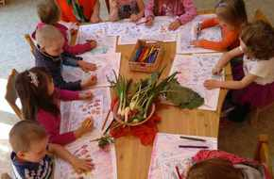
Komplexní přístup
Zdravé a chutné stravování:
  Nutričně vyvážené pokrmy připravené z čerstvých surovin.
  Minimálně 75% čerstvých surovin, maso z udržitelných chovů.
  Zlepšení celkového zážitku z oběda.
Vzdělávání:
  Praktické vaření a zahradničení.
  Návštěvy farem.
  Aktivní zapojení žáků.
Zapojení komunity:
  Angažování rodičů.
  Sdílení s místní komunitou.

Slide 14
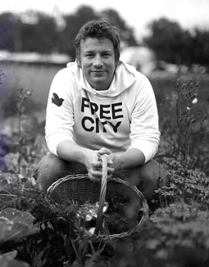
Co říká Jamie Oliver
„Jsem obrovsky nadšený z úspěchu programu Food for Life. Výsledky dokazují, co nejlepší učitelé dávno vědí – že vzdělávání o jídle a zdravé školní stravování nemají pozitivní vliv jen na zdraví dětí, ale pomáhají jim lépe se soustředit a mít ve škole lepší výsledky. Food for Life dělá skvělou práci v tom, že každý žák opouštějící školu umí uvařit a ví, odkud potraviny pocházejí.“
Jamie Oliver

Slide 15
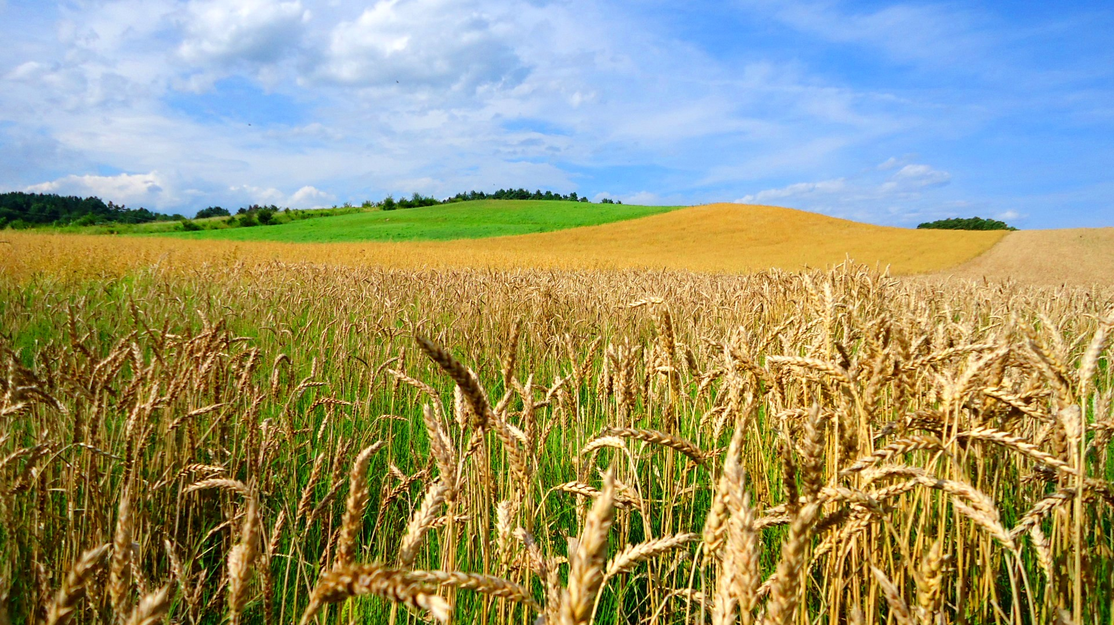

Program Skutečně zdravá škola naše vize
chutné a zdravé jídlo
odkud jídlo pochází a jak se pěstuje nebo vyrábí.
vztahy mezi jídlem a světem, ve kterém žijeme.
základy zdravých stravovacích návyků
schopnost vybrat zdravé a kvalitní potraviny.
Notes:
The opportunity to make a real and lasting contribution to the future.
[NOTE TO PRESENTER: Consider including photographs from your district that show healthy children and good food.]
15

Slide 16

Náš cíl
3 000 škol = 120 000 000 obědů/rok = 120 000 000 příležitostí měnit dětem život!
2020

Slide 17
Naše úspěchy
Záštita Ministerstva životního prostředí nad programem SZŠ.
Záštita ministra zemědělství nad programem SZŠ.
Příklad dobré praxe pro města a obce v NSZM.
Metodika SZU Uzdravme svou školní jídelnu a Nutriční doporučení ke spotřebnímu koši MZ: doporučení jsou až na detaily shodná s těmi, která prosazuje Skutečně zdravá škola

Slide 18
Co dělají skutečně zdravé školy
?

Slide 19
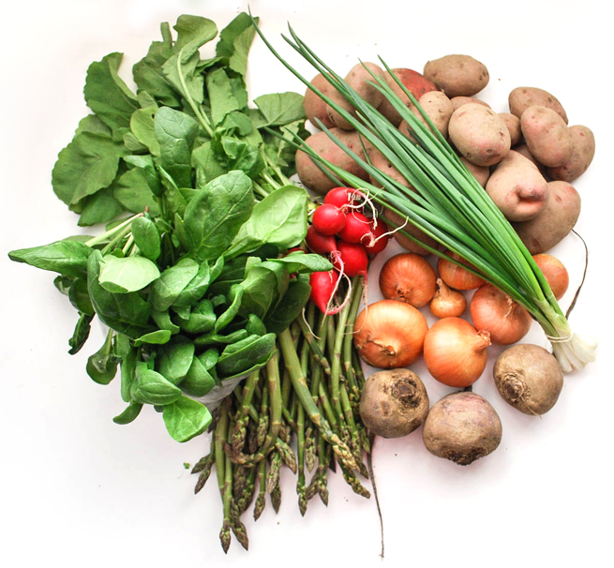
Suroviny od místních farmářů pekařů a řezníků
Notes:
Do kuchyně nakupují suroviny od místních farmářů, pekařů a řezníků.

Slide 20
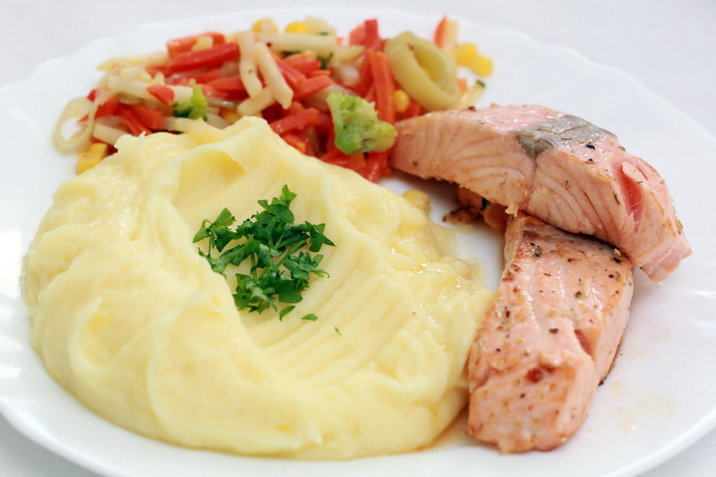
Chutné a zdravé pokrmy
Čerstvé a sezónní suroviny
Notes:
V jídelně poskytují chutné a zdravé pokrmy připravené z čerstvých sezónních surovin.

Slide 21
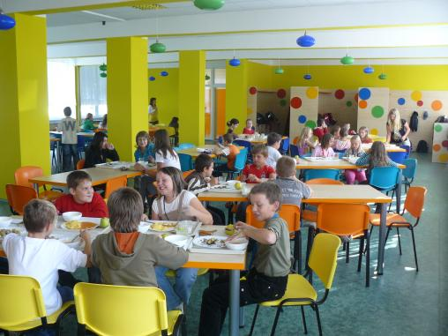
Oběd je radostnou, společenskou událostí v příjemné a klidné atmosféře
jídelna Skutečně zdravé školy
Notes:
V jídelně Skutečně zdravé školy je oběd radostnou, společenskou událostí v příjemné a klidné atmosféře.

Slide 22
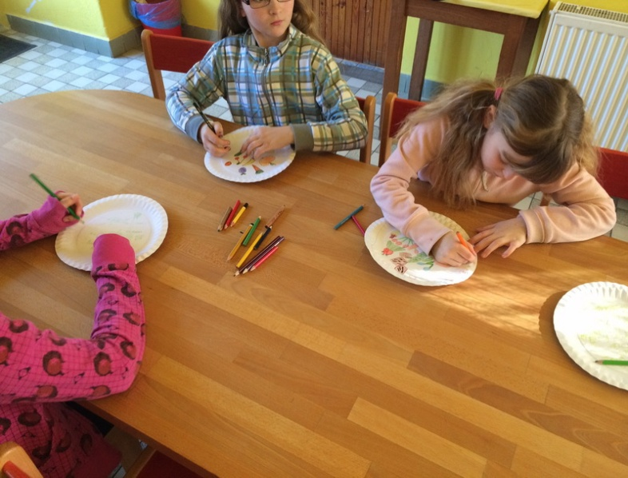
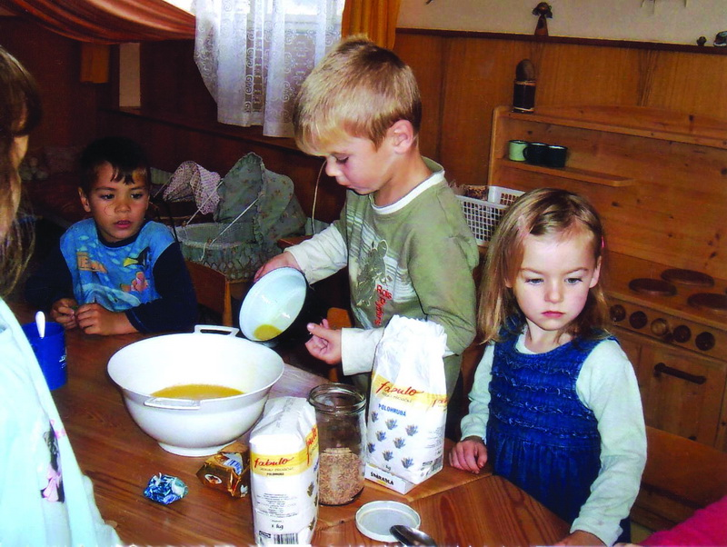
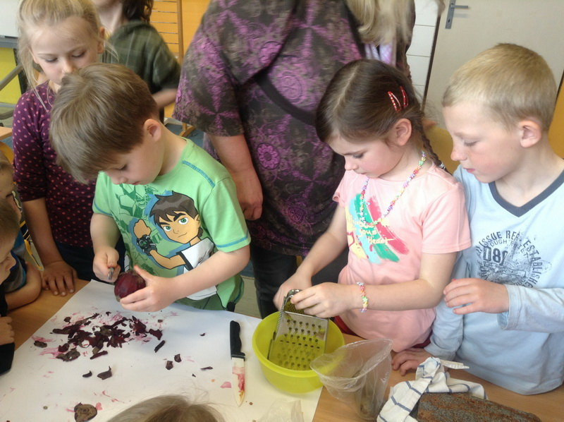
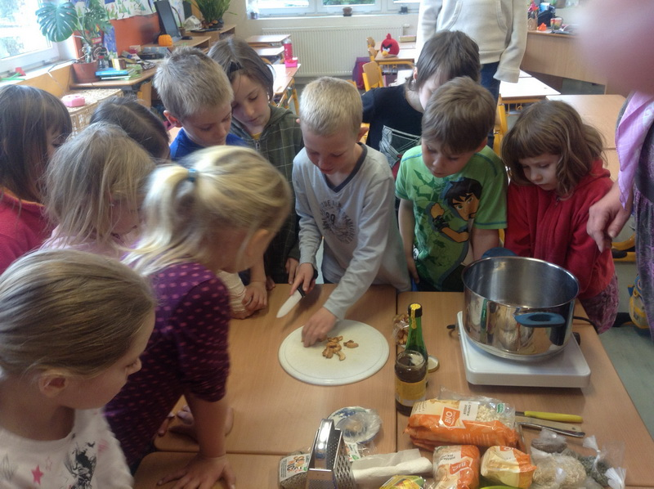
Integrují téma jídlo a zdravá výživa do ŠVP
Notes:
Integrují téma jídlo a zdravá výživa do školního vzdělávacího programu.

Slide 23
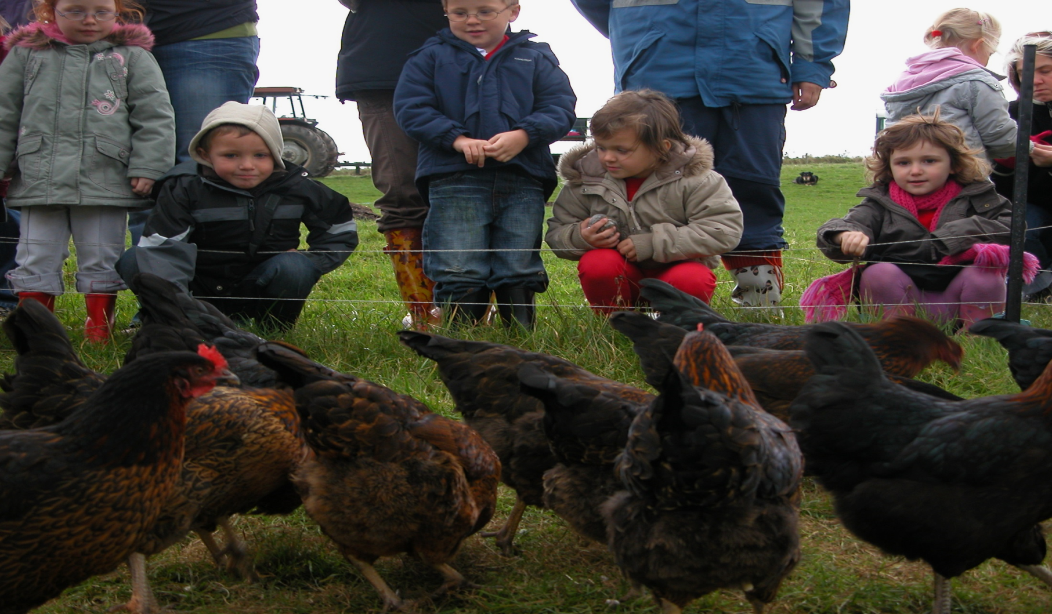
Odkud potraviny pocházejí?
Vztahy mezi jídlem a našim světem
Notes:
Pomáhají dětem získat představu o tom, odkud potraviny pochází a porozumět vztahům mezi jídlem, které jí, a světem, ve kterém žijí.

Slide 24
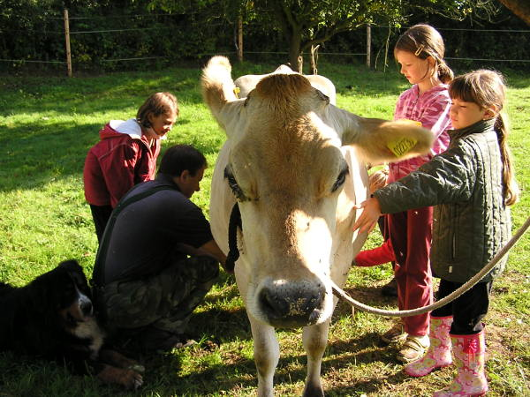
Organizace výletů pro žáky
místní farmy
Notes:
Organizují pro žáky výlety na místní farmy.

Slide 25
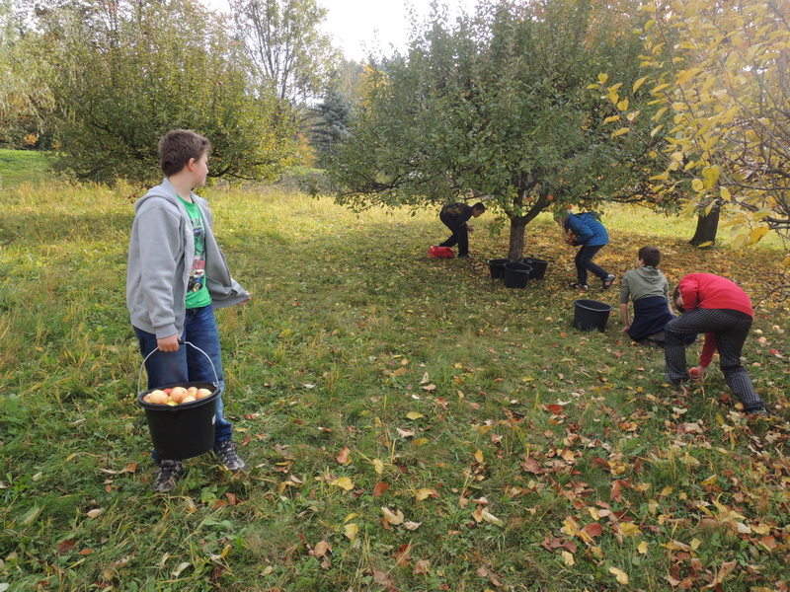
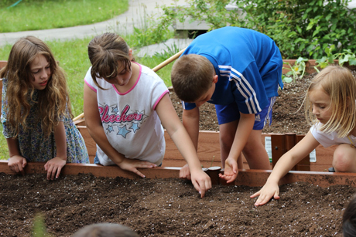
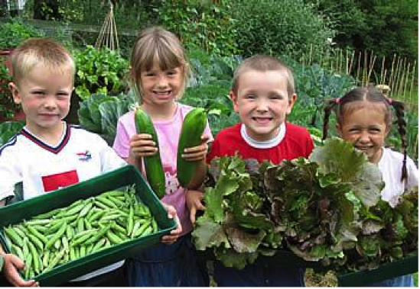
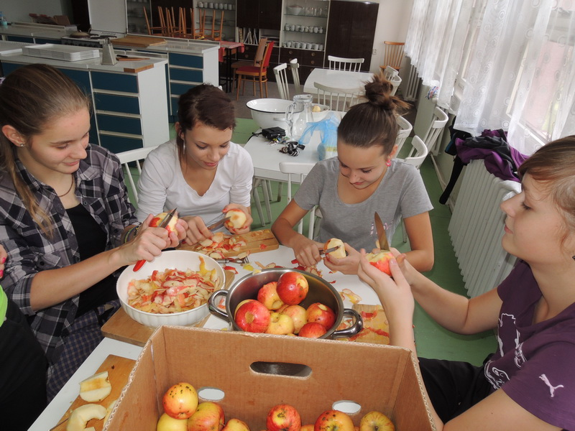
Pěstování na školní zahradě
Pro hodiny vaření
Notes:
Pěstují na školní zahradě ovoce a zeleninu, kterou používají v hodinách vaření.

Slide 26
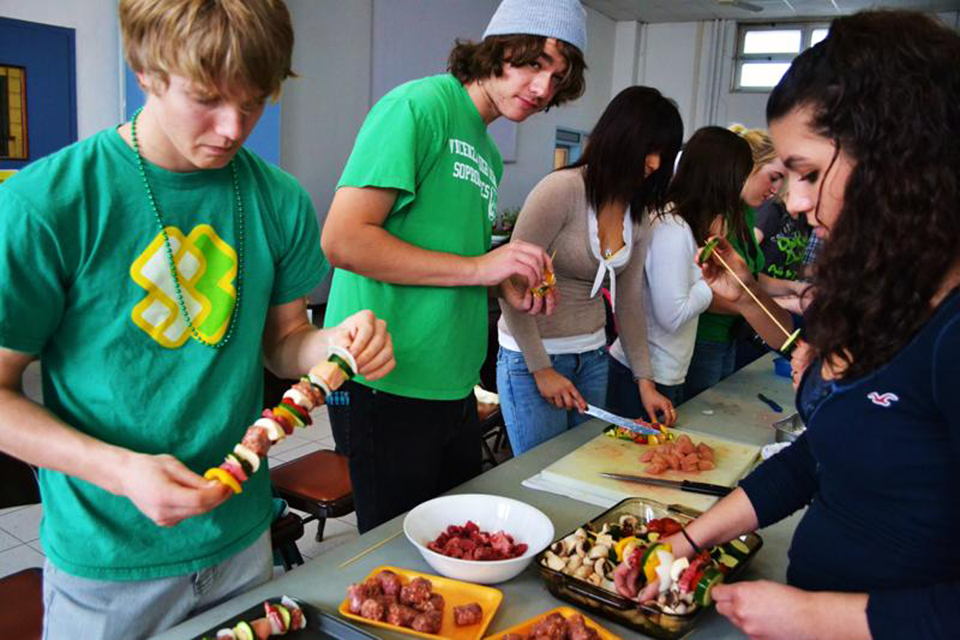
Nabídka hodin vaření
Notes:
Nabízí pro žáky hodiny vaření.

Slide 27
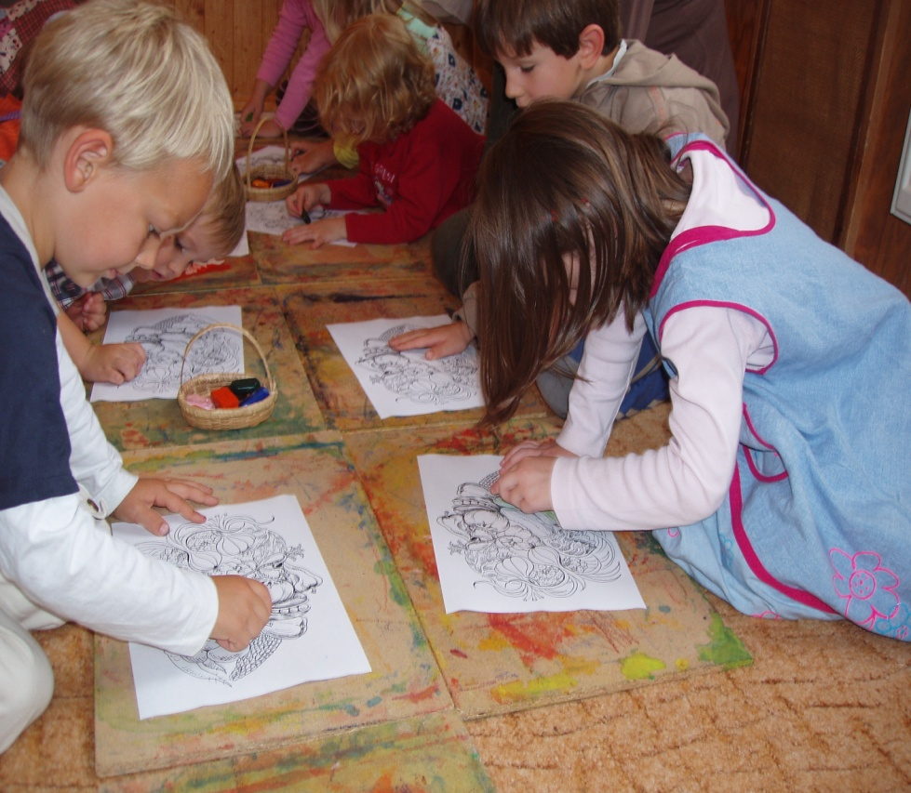
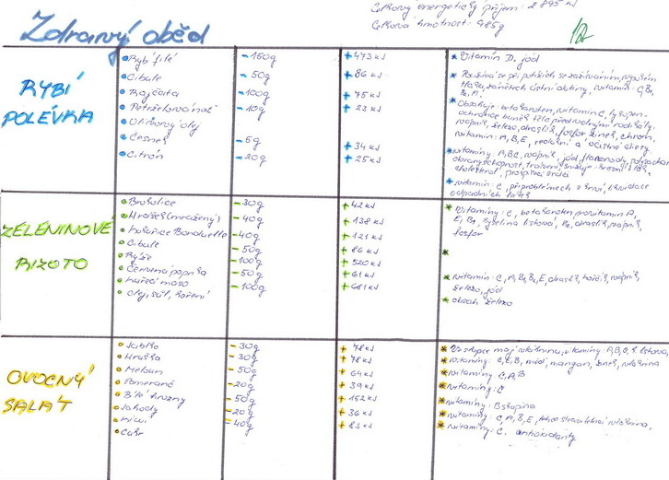
Získání znalostí pro jejich budoucnost
schopnost připravit si chutný a zdravý pokrm
výběr zdraví prospěšných potravin
Notes:
Děti si ze školy odnášejí znalosti, které jim v dospělosti umožní výběr zdraví prospěšných potravin a schopnost sami si připravit chutný a zdravý pokrm.

Slide 28
Skutečně zdravá škola jako součást EVVO
Jak program naplňuje průřezové téma EV?
Zásady udržitelného zemědělství
  Pochopení chodu a fungování farem
  Ekologické pěstování plodin na školní zahradě
  Sezónní využívání plodin při výuce vaření
  Příprava pokrmu z plodin vypěstovaných na školní zahradě

Slide 29

Pomůcky, návody, rady a informace
Notes:
Pomůcky, návody, rady a informace, které potřebujete k naplnění programu

Slide 30

Pomůcky
Jedeme na farmu
Vaříme zdravě
Pěstujeme na zahradě

Slide 31
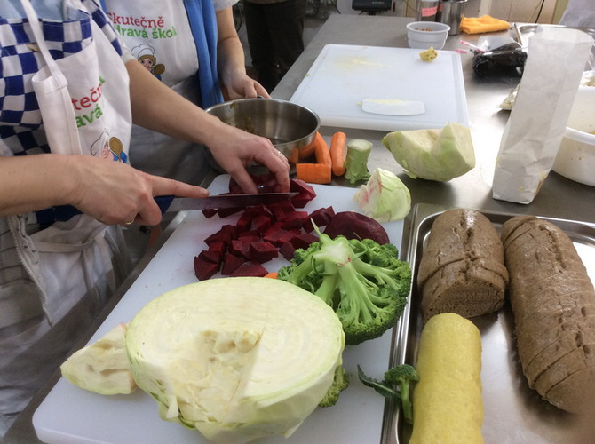
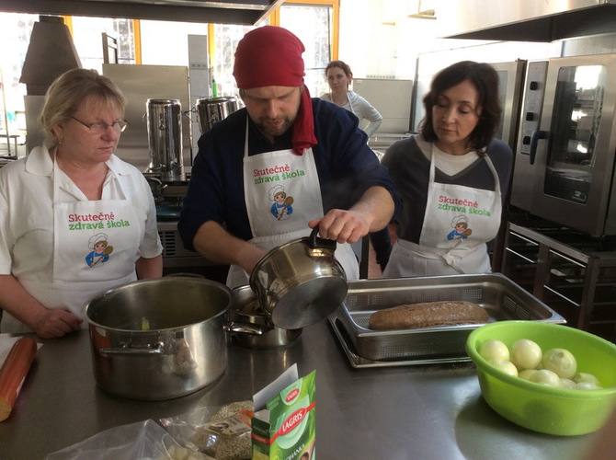
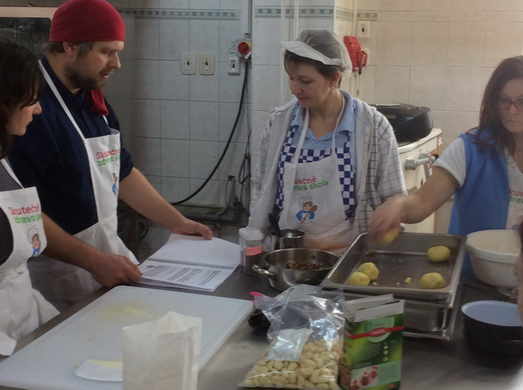
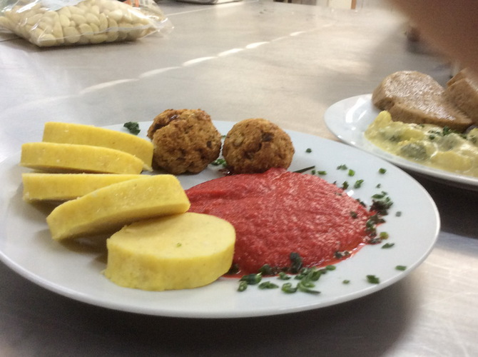
Školení zaměstnanců školní jídelny

Slide 32

Kritéria Skutečně zdravé školy
Tři úrovně: Bronz, Stříbro a Zlato
Jak získat certifikát Skutečně zdravé školy
Prokázat splnění všech kritérií
Na www.skutecnezdravaskola.cz formuláře žádosti o
vydání certifikátu
Školy, které splnily kritéria
Mohou používat logo ocenění
Bronzové školy obdrží certifikát
Stříbrné a zlaté školy získávají plaketu
Obdrží pozvání na naše každoroční
slavnostní předávání ocenění

Slide 33

Výhody programu

Slide 34
Pro vedení školy
  Lepší kvalita školního stravování = vyšší atraktivita školy mezi rodiči
  Obohacení ŠVP o nové vzdělávací a výchovné prvky projektovou výuku – naplnění RVP
  Vyšší atraktivita školy = více žáků = více peněz pro školu
Notes:
Pro vedení školy
Zlepšuje kvalitu školního stravování, což zvýší atraktivitu školy mezi rodiči.
Obohacuje školní vzdělávacího programu o nové vzdělávací a výchovné prvky a projektovou výuku – naplnění RVP
Zvýšení atraktivity školy = více žáků = více peněz do rozpočtu školy

Slide 35
Pro pedagogy
Nové možnosti a příležitosti
Prožitkové a projektové formy učení
Obohacení výuky o nové, dosud nezpracované, téma – jídlo
Notes:
Pro pedagogy - Vytváří příležitosti a možnosti pro využití prožitkových a projektových forem učení a obohacení výuky o nové, dosud nezpracované, téma – jídlo.

Slide 36
Pro rodiče
Komplexní řešení školního stravování
Kvalitativní skok k lepšímu
Zlepšení zdraví dětí => lepší výsledky ve škole a v chování
Tvorba budoucích uvědomělých spotřebitelů
Rozvoj praktických dovedností a teoretických znalostí
Notes:
Pro rodiče:
Komplexně řeší školní stravování, přináší kvalitativní skok k lepšímu.
Zlepšuje zdraví dětí a tím i výsledky ve škole a v chování.
Pomáhá tvořit budoucí uvědomělé spotřebitele
Rozvíjí praktické dovednosti a teoretické znalosti

Slide 37
Pro pracovníky školní jídelny
  Vyšší prestiž pracovníků školní kuchyně
  Možnost získat další zákazníky mimo školu, hledající kvalitní stravování
  Možnost prohlubování kvalifikace pracovníků školní jídelny
Notes:
Pro pracovníky školní jídelny:
Zvyšuje prestiž pracovníků školní kuchyně – může získat další zákazníky mimo školu, hledající kvalitní stravování.
Možnost prohlubování kvalifikace pracovníků školní jídelny.

Slide 38
Pro zřizovatele školy
  Prestiž
  „Zřizujeme Skutečně zdravou školu, kterou zajímá, co a jak děti jedí.“
  Zdravá škola = zdravé děti = zdravá generace
  = zdravé město v budoucnosti se zdravými občany!
Notes:
Pro zřizovatele školy:
Získání prestiže: „Zřizujeme Skutečně zdravou školu, kterou zajímá, co a jak děti jedí.“
Zdravá škola = zdravé děti, zdraví žáci = zdravá generace = zdravé město v budoucnosti se zdravými občany!

Slide 39
Jak mohou zřizovatelé školy zavedení programu podpořit?
Vyzvat ředitele škol a vedoucí školních jídelen k prostudování nabídky programu
Zajistit pro školy, které se do programu zapojí, sérii podpůrných motivačních seminářů a workshopů s lektory Skutečně zdravé školy
Notes:
Jak mohou zřizovatelé školy zavedení programu podpořit?
Vyzvat ředitele škol a vedoucí školních jídelen k prostudování nabídky programu
Zajistit pro školy, které se do programu zapojí, sérii podpůrných motivačních seminářů a workshopů s lektory Skutečně zdravé školy

Slide 40
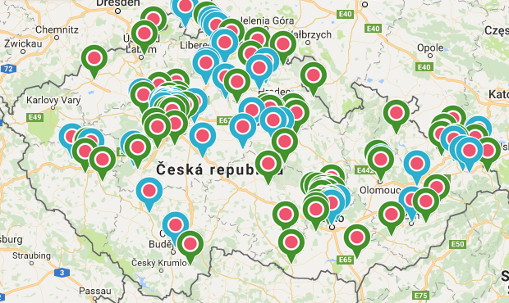
Počet registrovaných škol

Slide 41


www.skutecnezdravaskola.cz

